Slide 1

Dashboard Etude de l’Insalubrité de L’eau a travers le monde
Romain RAMAT 14/06/2025
« Drinking Water For All »

Slide 2
Contexte et Objectif
Mise en place d’un Dashbord sur les 3 domaines d’expertise :
  Création de services d’accès à l’eau potable
  Modernisation de services d’accès à l’eau déjà existants
  Consulting auprès d’administrations/gouvernements à propos des politiques d’accès à l’eau
Objectif est d’identifier des pays candidats qui rencontrent des difficultés d’accès à l’eau potable, mais permettant des interventions dans des conditions sécurisés et sur des zones ciblées.

Slide 3






Données sources
Population
Stabilité Politique
Accès à Eau
Mortalité
Continent
Clé commune : Le Pays concerné

Slide 4
Quelques ajustements mineurs des données
Mise en entête des premières lignes
Correction des noms de quelques pays (Iran, Bolivie, Venezuela)
Clarification des titres
Mise à jour des valeurs au format « virgule »
Ajustement de la chine et ses voisins

Slide 5
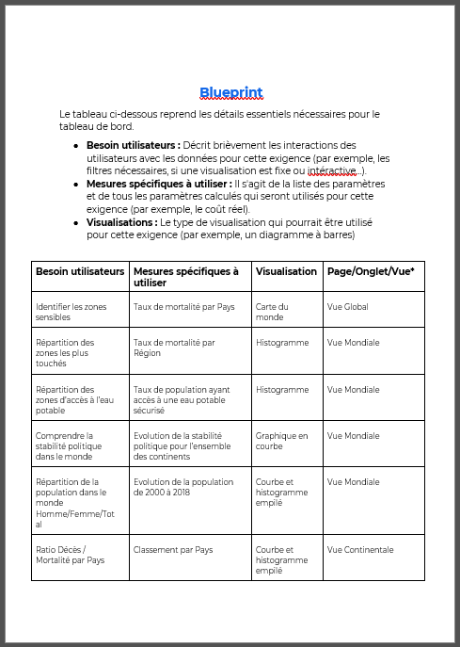
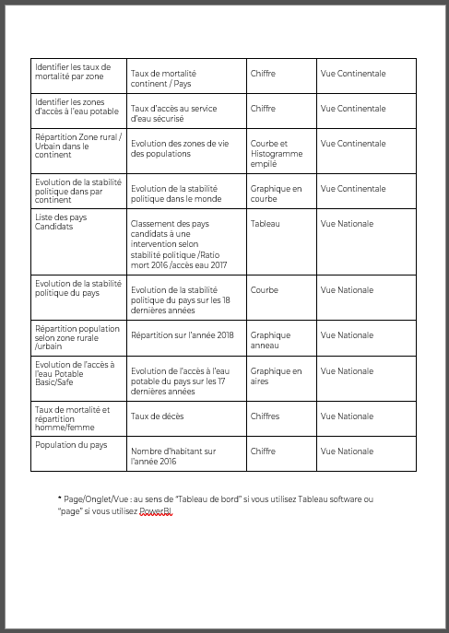
Les indicateurs clés via blue print
Répartition par taux de mortalité au Global, par continent, par Pays
Evaluation du nombre de décès au Global, par Contient, par Pays
Nombre de pays concernés
Répartition des taux d’accès à des points d’eau potable sécurisé / basic, évolution entre 2000 et 2017
Répartition Hommes / Femmes / Urbain / Rural
Blue Print

Slide 6

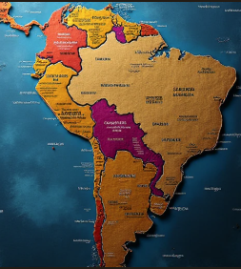

Vision Zoom
Dashbord construit sur plusieurs niveaux permettant d’identifier les pays candidats
  Taux de mortalité / Stabilité Politique / Répartition de la population

Slide 7
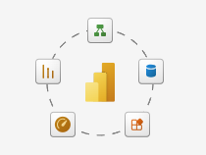
Utilisation de Power BI
Simplicité d’accès, dynamique des rapports, très rependu en entreprise

Slide 8
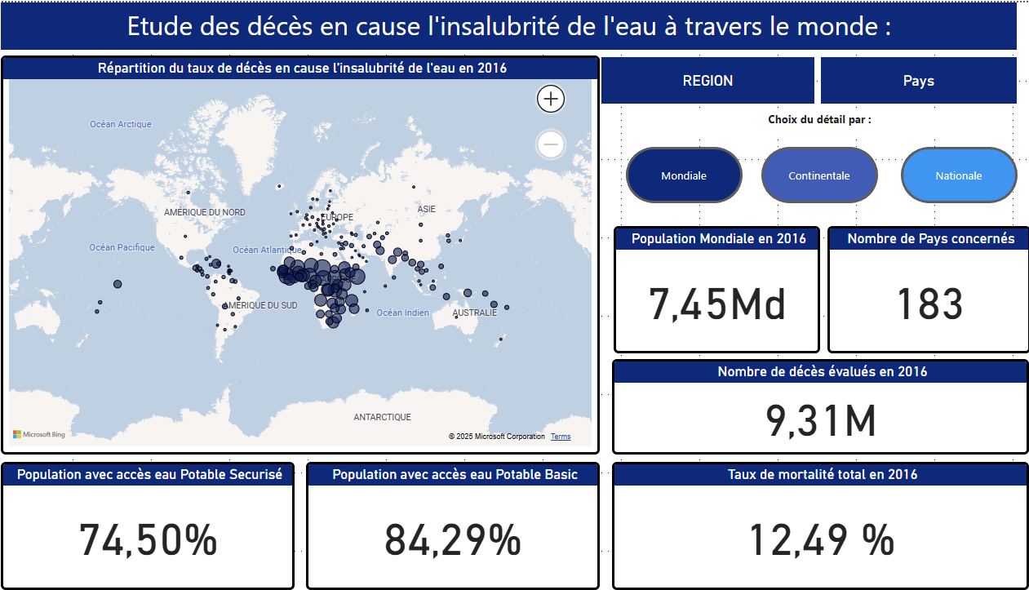
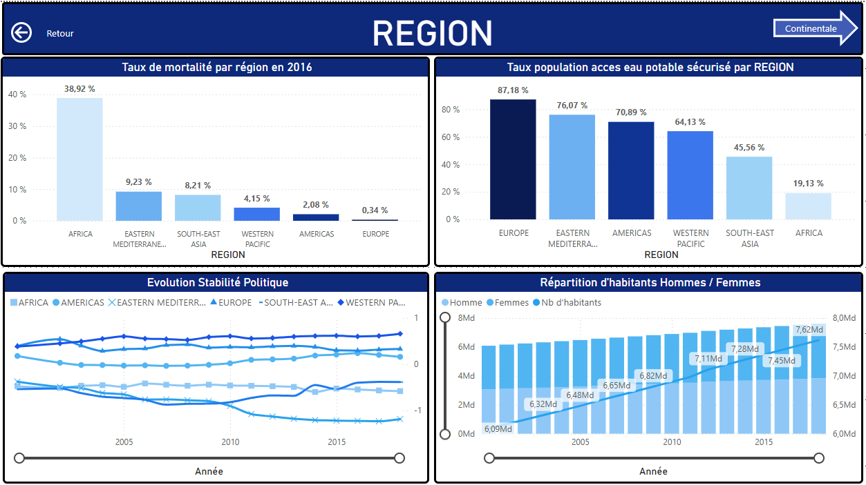
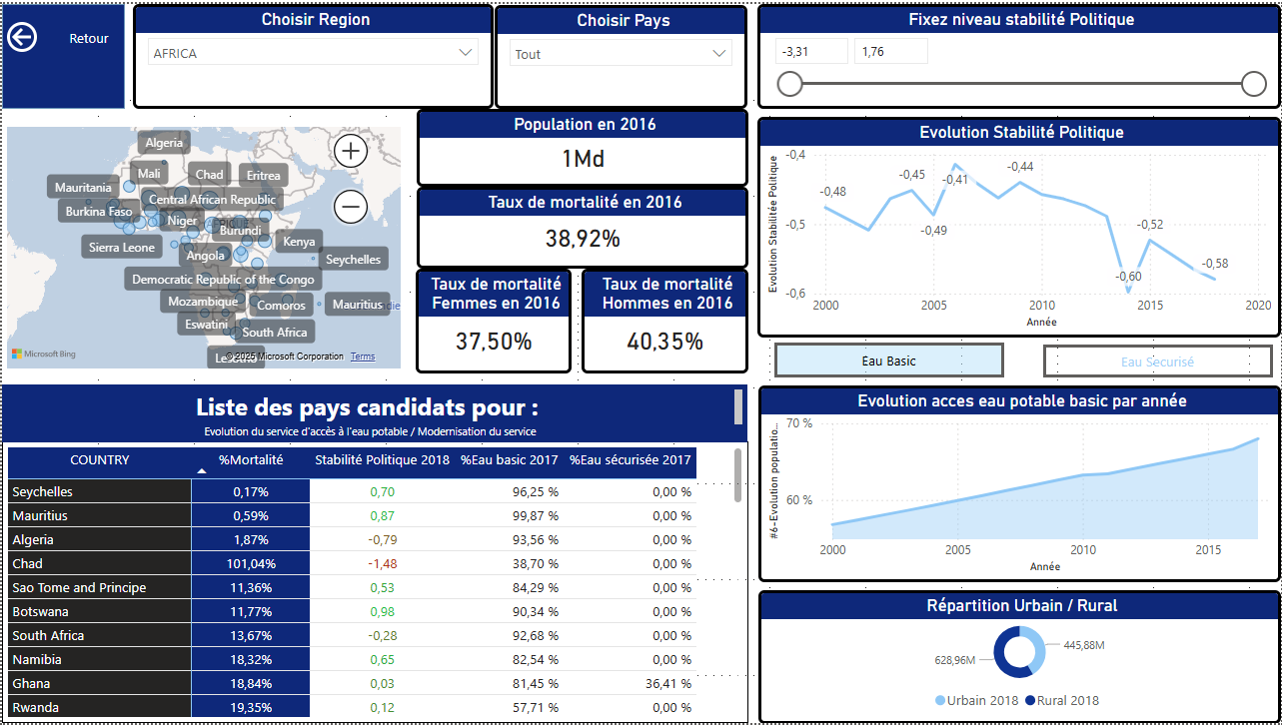
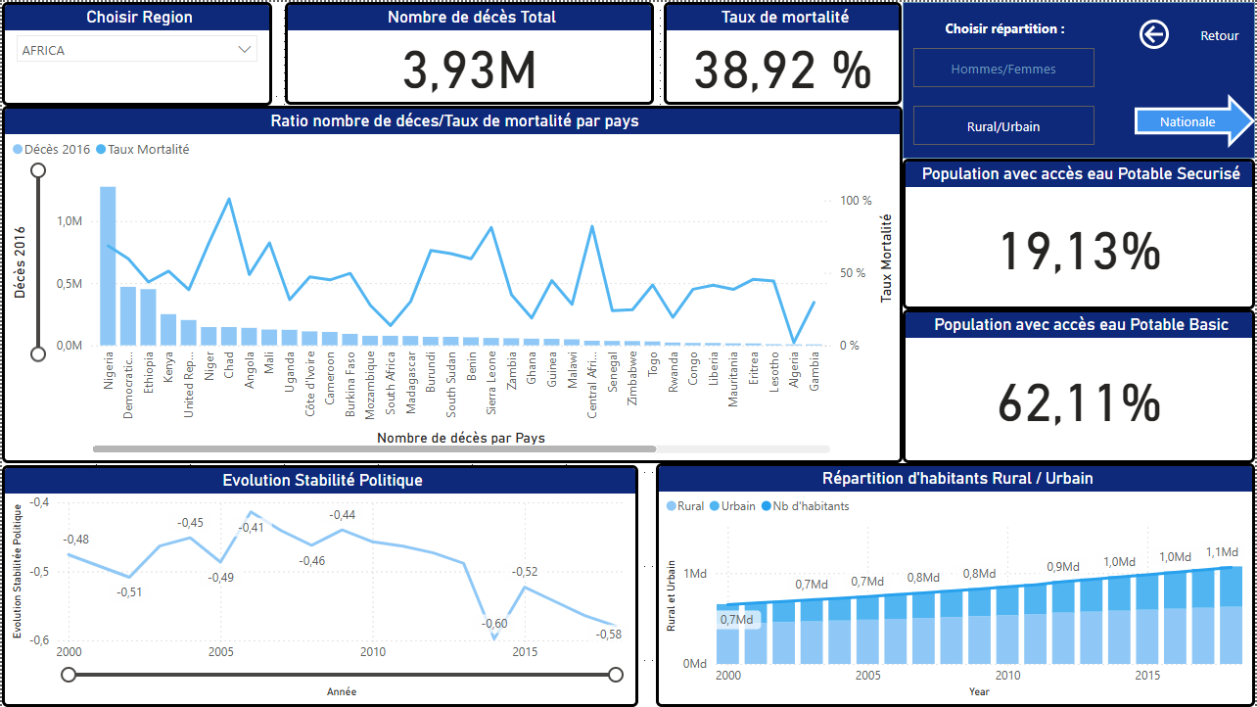
Dashboard sur 4 niveaux pour lecture précise

